Slide 1
第6章 晶体三极管及其放大电路

Slide 2
第6章 晶体三极管及其放大电路
6.1 晶体三极管的外部特性
6.2 放大电路的组成和工作原理
6.3 放大电路的分析
6.4 放大电路的三种接法

Slide 3

2.晶体管的类型与符号
两结
集电结
发射结
三极
集电极collector
基极base
发射极emitter
三区
集电区
基区
发射区
c
C集电极
b
N
B基极
集电结
e
P
发射结
NPN型晶体管符号图
N
箭头表示发射结加正向偏压时，发射极电流的实际方向
E发射极

Slide 4
2.晶体管的类型与符号
按结构工艺分：NPN型和PNP型。
按制造材料分：锗管和硅管。
按工作频率分：低频管和高频管。
按容许耗散功率大小分：小功率管和大功率管。

Slide 5

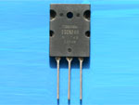
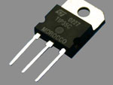
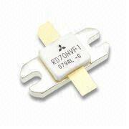
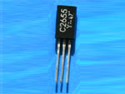
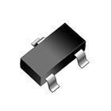
6.1 晶体三极管的外部特性
常见晶体管极管实物图
金封功率三极管
塑封大功率三极管
塑封小功率三极管
高频三极管
贴片封装三极管

Slide 6
发射结正向偏置，集电结反向偏置。
6.1.2 晶体管的电流分配与放大作用
1、放大的外部条件：
NPN管I_{C}流入
NPN型：V_{C}>V_{B}>V_{E}
NPN管I_{B}流入
NPN管I_{E}流出

Slide 7
发射结正向偏置，集电结反向偏置。
6.1.2 晶体管的电流分配与放大作用
1、放大的外部条件：
PNP管I_{C}流出
PNP型：V_{E}>V_{B}>V_{C}
PNP管I_{B}流出
PNP管I_{E}流入

Slide 8
6.1.2 晶体管的电流分配与放大作用
电位关系
V_{C}>V_{B}>V_{E}
V_{E}>V_{B}>V_{C}

Slide 9
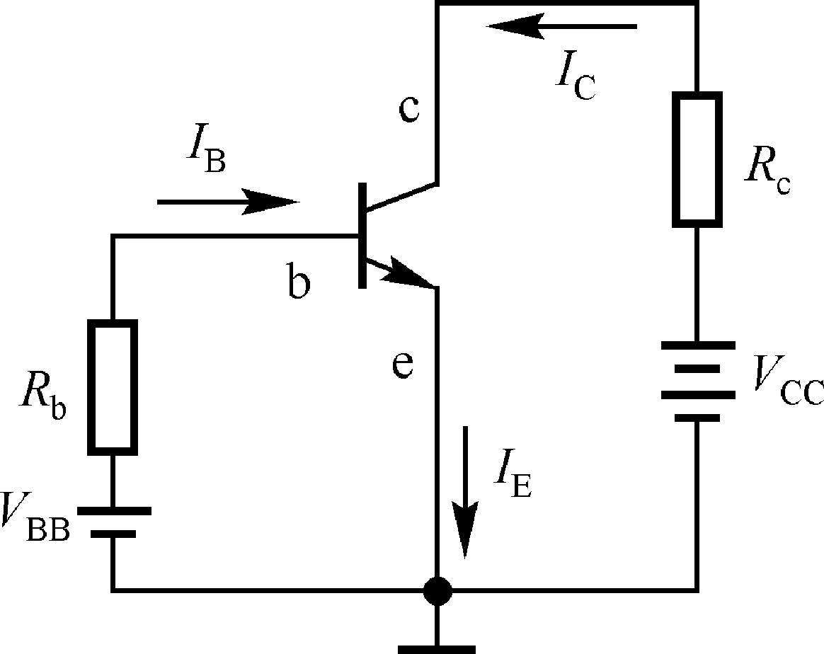
6.1.2 晶体管的电流分配与放大作用
电流分配：I_{E}＝I_{B}＋I_{C}
3个电极的电流关系I_{E}>I_{C}>I_{B}
NPN型晶体管的电流关系

Slide 10
6.1.2 晶体管的电流分配与放大作用
【例6.1.1】 一个晶体管的发射极电流为12.1mA，集电极电流为12.0mA，晶体管的 是多少？
解：首先求基极电流
然后求出

Slide 11
6.1.2 晶体管的电流分配与放大作用
【例6.1.2】 在某放大电路中，晶体管的3个电极的电流如下图所示，已知，I₁= －1.5mA，I₂= － 0.03mA。
(1) 求出另一个电极电流I₃的大小；
(2) 试确定晶体管是PNP型还是NPN型，并区分出各电极；
(3) 近似确定出该管电流放大系数
解：(1)由KCL，将三极管看成是一个节点，可以得到：
(mA)

Slide 12
6.1.2 晶体管的电流分配与放大作用
I₁= －1.5mA，I₂= － 0.03mA
I₃=1.53mA
(2) 根据三极管3个电极的电流关系I_{E}>I_{C}>I_{B}，故得
①→c，②→b，③→e。
由于发射极电流的实际方向为向里，所以此晶体管为PNP型管。
(3) 可以求得电流放大系数：

Slide 13
6.1.3 晶体管的共射特性曲线
基本共射极放大电路特性测试电路
输入回路
输出回路

Slide 14
6.1.3 晶体管的共射特性曲线
1. 输入特性
当管压降u_{CE}为某一数值时，输入电流i_{B}和输入电压u_{BE}之间的关系
发射结电压U_{BE} 硅管: 0.6V~0.7V,
锗管: 0.2V~0.3V
对于小功率晶体管，U_{CE}等于1V的一条输入特性曲线可以取代U_{CE}大于1V的所有输入特性曲线。

Slide 15
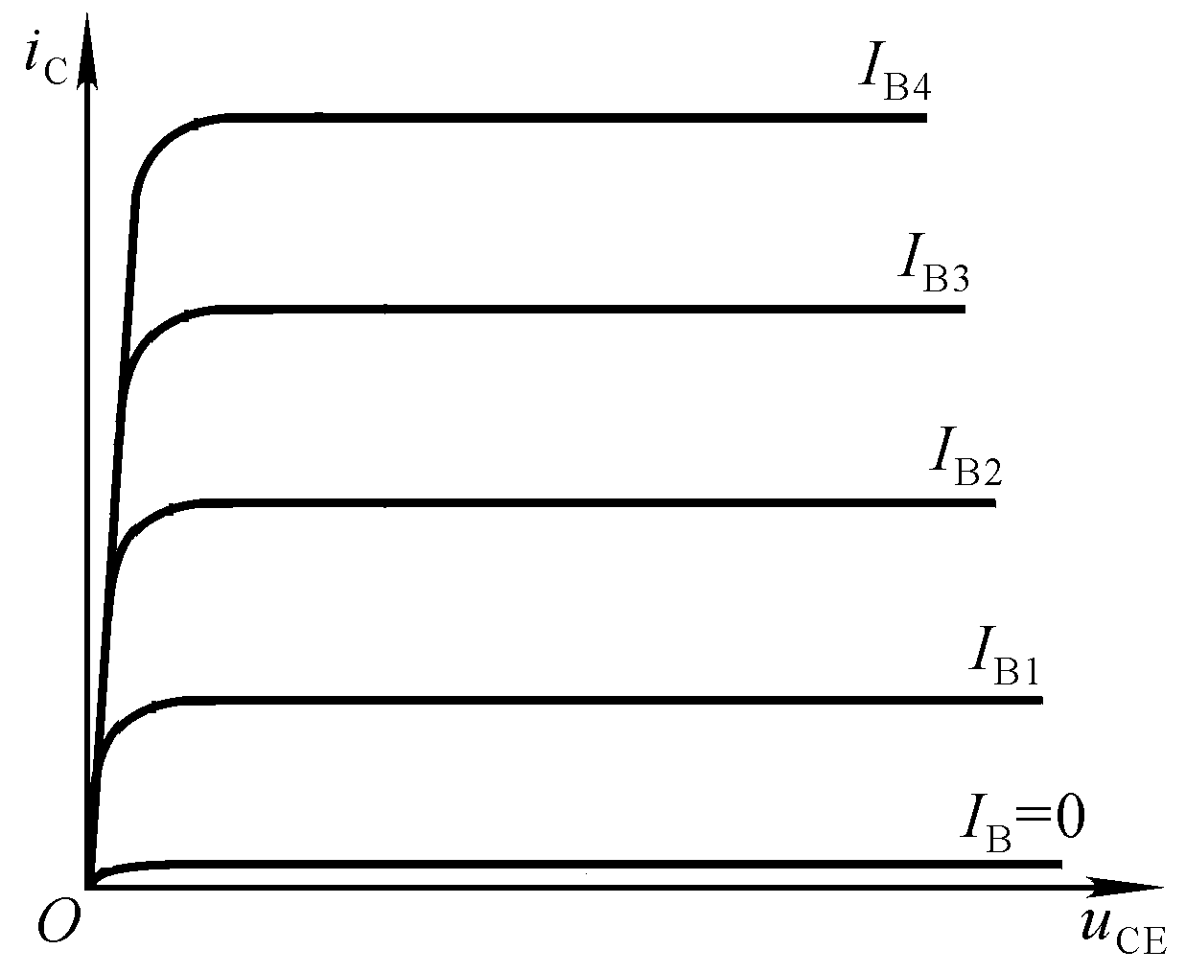

2. 输出特性
对应于一个I_{B}就有一条i_{C}随u_{CE}变化的曲线。
饱和区
放大区
截止区
$${集电极−发射极反向饱和电流I}_{CEO}$$

Slide 16
输出特性曲线的三个区域:
截止区：i_{B}=0的曲线下方。i_{C}=I_{CEO ，}u_{BE}小于死区电压, 为了可靠截止，常使得发射结和集电结均反偏。
放大区
放大区：i_{C}平行于u_{CE}轴的区域，曲线基本平行等距。此时，发射结正偏，集电结反偏。
U_{CES}
饱和区
截止区
饱和区：i_{C}明显受u_{CE}控制的区域，该区域内，u_{CE}＜U_{CES} (饱和压降)。此时，发射结正偏，集电结正偏。
硅管U_{CES}≈0.3V,
锗管U_{CES}≈0.1V

Slide 17
晶体管工作区的判定方法
方法1：结偏置判定法
适用于存在实际电路，能用万用表测量出晶体管各极间的电位，判定发射结、集电结偏置状态。
方法2：电流关系判定法
适用于不存在实际电路，采用理论分析法。
工作状态 | 发射结 | 集电结 | i_{B}特点
截止 | 反偏或者零偏 | 反偏
放大 | 正偏 | 反偏
饱和 | 正偏 | 正偏或零偏
i_{B}=0
i_{C}=βi_{B} V_{C}>V_{B}>V_{E}（NPN）
i_{C}<βi_{B}
晶体管工作在放大状态时，输出回路的电流 i_{C}几乎仅仅决定于输入回路的电流 i_{B}，即可将输出回路等效为电流 i_{B} 控制的电流源i_{C} 。
【应用】在模拟电路中，大多数情况下，应保证晶体管工作在放大状态。 而在开关电路或脉冲数字电路中，晶体管主要工作于饱和状态和截止状态。

Slide 18
晶体管的三个工作区域
晶体管放大
状态模型
i_{C}=βi_{B}
U_{BE}=U_{BE(on)}
i_{B}=0
晶体管截止状态模型
i_{E}=i_{C}=i_{CEO}≈0
晶体管饱和
状态模型
U_{CE}=U_{CES}

Slide 19
例
【例6.1.3】 已知工作在放大区，今测得它们的管脚对地电位如下图所示，试判别三极管的三个管脚，说明是硅管还是锗管？是NPN还是PNP型三极管？
B
B
C
E
NPN型 V_{C}>V_{B}>V_{E}
PNP型 V_{E}>V_{B}>V_{C}
中间电位为B
E
C
硅管
NPN
锗管
PNP
与B脚相差0.6V~0.7V为E脚，是硅管；
相差0.2V~0.3V为E脚，是锗管
剩下的为C脚

Slide 20
例
例：用万用表直流电压档测得三极管的各极对地电位如图所示，判断这些三极管分别处于哪种工作状态(饱和、放大、截止或已损坏)

Slide 21
例
放大区
截止区
饱和区
已损坏
此类题目的判别流程为：

Slide 22
6.1.4 晶体管的主要参数
1. 电流放大系数
共射直流电流放大系数
A点对应的
i_{C}=6mA，i_{B}=40μA
A
3DG6的输出特性

Slide 23
6.1.4 晶体管的主要参数
共射交流电流放大系数β
β值的求法：
在A点附近找两个u_{CE}相同的点C和D
对应于C点，i_{C}=8.8mA，i_{B}=60μA；
C
对应于D点，i_{C}=3.3mA，i_{B}=20μA，
A
△i_{C} =8.8-3.3=5.5mA，
D
△i_{B}=60-20=40μA，
3DG6的输出特性
所以
估算时，可认为
故可以混用。

Slide 24
6.1.4 晶体管的主要参数
2. 极间反向电流I_{CBO}、 I_{CEO}
I_{CBO}是少数载流子电流，受温度影响很大，I_{CBO}越小越好。
由图可见，I_{CEO}不单纯是一个PN结的反向电流
所以，β大的三极管的温度稳定性较差
I_{CEO}=（1+ ）I_{CBO}

Slide 25
6.1.4 晶体管的主要参数
3. 极限参数：I_{CM}、P_{CM}、U_{（BR）CEO}
最大集电极电流
最大集电极耗散功率，P_{CM}＝i_{C}u_{CE}
c-e间击穿电压
安全工
作区

Slide 26

第6章 晶体三极管及其放大电路
本 节 小 结
1、晶体管的共射特性曲线；
2、基本共射放大电路的组成及工作原理；
3、晶体管的输出特性曲线及工作区；
4、基本共射放大电路的工作原理。
作业：6.1-6.4

Slide 27
第6章 晶体三极管及其放大电路
6.1 晶体三极管的外部特性
6.2 放大电路的组成和工作原理
6.3 放大电路的分析
6.4 放大电路的三种接法

Slide 28
6.2 放大电路的组成
1. 组成原则
静态工作点合适：
合适的直流电源、合适的电路（元件）参数，保证晶体管工作在放大区( 发射结正偏、集电结反偏）。
动态信号能够作用于晶体管的输入回路，在负载上能够获得放大了的动态信号。
对实用放大电路的要求：共地、直流电源种类尽可能少、负载上无直流分量。

Slide 29
6.2 放大电路的组成
2 阻容耦合放大电路的工作原理和波形分析
以用途最广的 阻容耦合共发射极放大电路为例
动态时，u_{BE}＝u_{I}＋U_{BEQ}，动态信号驮载在静态之上。
输出和输入反相！
工作原理：
动态信号作用时
研究的是动态性能。
负载上只有交流信号。
28

Slide 30
第6章 晶体三极管及其放大电路
6.1 晶体三极管的外部特性
6.2 放大电路的组成和工作原理
6.3 放大电路的分析
6.4 放大电路的三种接法

Slide 31
6.3 放大电路的分析
1、阻容耦合单管共射放大电路的直流通路和交流通路
直流通路
定义：当放大电路处于静态时（直流电源作用），直流电流流经的通路称为放大器的直流通路
1. 直流通路画法规则：
① 交流信号源置0；
②电容开路（隔直流）；

Slide 32
6.3 放大电路的分析
1、阻容耦合单管共射放大电路的直流通路和交流通路
静态工作点定义：输入交变电压u_{i}为零时，晶体管各极的电流、b-e间的电压、管压降称为静态工作点Q，记作I_{BQ}、 I_{CQ}（I_{EQ}）、 U_{BEQ}、 U_{CEQ}。
直流通路
列晶体管输入、输出回路方程，将U_{BEQ}作为已知条件，令I_{CQ}＝βI_{BQ}，可估算出静态工作点Q。
31
31

Slide 33
6.3 放大电路的分析
交流通路
C
B
E
2. 交流通路：
①直流电压源置0（恒压源短路、恒流源开路0）；
②大容量电容相当于短路
定义：当放大电路处于动态时，交流电流流经的通路称为放大器的交流通路。作用：求动态新能指标A_{U}、R_{i}、R_{O}

Slide 34

主观题
10分
画出
1、直流通路
2、交流通路
作答

Slide 35
例
判断电路对交流信号是否具有放大作用 P150
例：判断电路可否正常放大交流输入信号，若不能正常放大，则说明原因，并加以改正
判断方法：
1) 直流通路中工作状态放大（发射结正偏、集电结反偏）；
(2) 交流通路中信号通道畅通，即输入交流小信号能加载到放大电路输入端，放大后的交流信号能加载到输出端（负载）。

Slide 36
例
电路改进
+V_{CC}=12V
R_{c}
+
+
+
+
R_{L}
u_{O}
u_{S}
-
-
V_{BB}
要点：
1）直流通路：保证信号进入放大区的外部条件。
2）交流通路：是否可以得到交流信号输出。

Slide 37
6.3 放大电路的分析
放大电路中直流电源的作用和交流信号作用共存，使电路分析复杂化，为简化分析，将它们分开作用。

Slide 38
6.3.2 静态分析
重点
1. 用直流通路计算静态值（估算Q点）
假设发射结导通
输入回路KVL
得到：
假设处于放大区
输出回路KVL
得到：
(3) 故假设成立，三极管位于放大区
三个重要公式
对于NPN管子，如果U_{CEQ}>U_{BE(on)}
(对于PNP管子，则为U_{CEQ}<U_{BE(on)})，
则为放大状态；反之，则为饱和状态。
37

Slide 39
6.3.3动态分析（ A_{u}、R_{i}、R_{o}）
1.微变等效电路法
放大电路的微变等效电路：把非线性元件晶体管所组成的放大电路等效为一个线性电路，即把晶体管线性化，等效为一个线性元件。
与Q点有关
r_{bb'}称为晶体管的基区体电阻，近似取值300Ω

Slide 40

放大电路的微变等效电路
交流通路
微变等效电路

Slide 41
微变等效电路法（总结）
输入电阻中不应含有R_{s}!
输出电阻中不应含有R_{L}!

Slide 42
微变等效电路法求解放大电路小结
等效电路法的步骤(归纳)
1. 首先利用图解法或近似估算法确定放大电路的静态工作点 Q 。
2. 求出静态工作点处的微变等效电路，参数r_{be}，β已知。
3. 画出放大电路的微变等效电路。可先画出放大电路的交流通路，然后将三极管换成其微变等效电路即可。
4. 列出电路方程并求解。

Slide 43

i_{C} 、 u_{CE} (u_{o} )波形失真P157
共射放大电路
1、输出波形顶部失真时：
对NPN管，是截止失真；
对PNP管，是饱和失真
2、输出波形底部失真时：
对NPN管，是饱和失真；
对PNP管，是截止失真
输入信号
正常放大
NPN截止失真
NPN饱和失真
与是什么放大电路也有关，比如共射电路或共集电极电路。
NPN，比如同是消底，共射电路是饱和失真，共集电极电路就是截止失真。

Slide 44
6.3晶体管的应用
实际应用中的许多电气设备，其控制就要求加电或断电，还有些设备需要以脉冲的形式驱动，对于这类设备的驱动和控制，可以采用开关电路来完成。
功率电子器件作为开关使用，通过合理的电路设计，可使功率器件的自身功耗降到比较低的水平。因此，开关方式是功率电子技术中的主要技术方式。
相对于电源和负载，开关的位置有时也是有要求的，可分为低端开关和高端开关两种。

Slide 45
6.3晶体管的应用
(一)TTL高电平3.6~5V，低电平0V~2.4V
CMOS电平Vcc可达到12V
CMOS电路输出高电平约为0.9Vcc，而输出低电平约为0.1Vcc。
CMOS电路不使用的输入端不能悬空，会造成逻辑混乱。
TTL电路不使用的输入端悬空为高电平 。
另外，CMOS集成电路电源电压可以在较大范围内变化，因而对电源的要求不像TTL集成电路那样严格。
用TTL电平他们就可以兼容
(二)TTL电平是5V，CMOS电平一般是12V
因为TTL电路电源电压是5V，CMOS电路电源电压一般是12V。
5V的电平不能触发CMOS电路，12V的电平会损坏TTL电路，因此不能互相兼容匹配。
(三)TTL电平标准
输出 L： <0.8V ； H：>2.4V。
输入 L： <1.2V ； H：>2.0V
TTL器件输出低电平要小于0.8V，高电平要大于2.4V。输入低于1.2V就认为是0，高于2.0就认为是1。
CMOS电平：
输出 L： <0.1*Vcc ； H：>0.9*Vcc。
输入 L： <0.3*Vcc ； H：>0.7*Vcc.
补充知识

Slide 46
6.3晶体管的应用

Slide 47
6.3晶体管的应用
简单低端开关应用
如果负载电流比较小，为500mA以下，电源电压也比较低，为几伏~几十伏，采用小功率双极三极管构成的电源开关电路就可满足工作要求。
小功率三极管体积小，价格低，工作电压低，在几伏电压下就可工作。(功率MOSFET和IGBE需要10V以上)

Slide 48
6.3晶体管的应用
简单低端开关应用
当输入电压U_{i}为正向偏压时，通过合理选择基极电阻R_{b}，可控制T₁的基极电流I_{B}使三极管饱和导通，电源V_{CC}加载至负载R_{L}。当输入电压U_{i}为0时，T₁的基极电流I_{B}为0，三极管截止，负载R_{L}上的电源被关断。

Slide 49
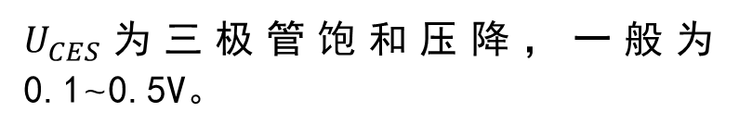
6.3晶体管的应用
简单低端开关应用
此电路的设计应从后向前计算:
设输入电压U_{i}为高电平，使三极管T1处于饱和导通状态，则其集电极电流I_{C}为：
$U_{CES}$为三极管饱和压降，一般为0.1~0.5V。
根据三极管T₁的集电极电流I_{C}可计算基极电流I_{B}。即使三极管的I_{C}＜βI_{B}，处于饱和状态。考虑三极管导通时应有一定的饱和深度及留有充分的裕量，选择
式中，k为比例系数，一般取k=（1.5~2）。

Slide 50
6.3晶体管的应用
简单低端开关应用
当输入电压U_{i}为高电平时，三极管T₁的基极电流I_{B}主要由限流电阻R_{b}限定。
对于小功率三极管，U_{BE}一般取为0.7V。由此式可求得电阻R_{b}的阻值：
当输入电压U_{i}为0或小于0.5V时，由于输入电压小于三极管的基极-发射极导通电压U_{BE}，因此基极电流I_{B}为0，三极管T₁截止，表现出开关关断特性。

Slide 51
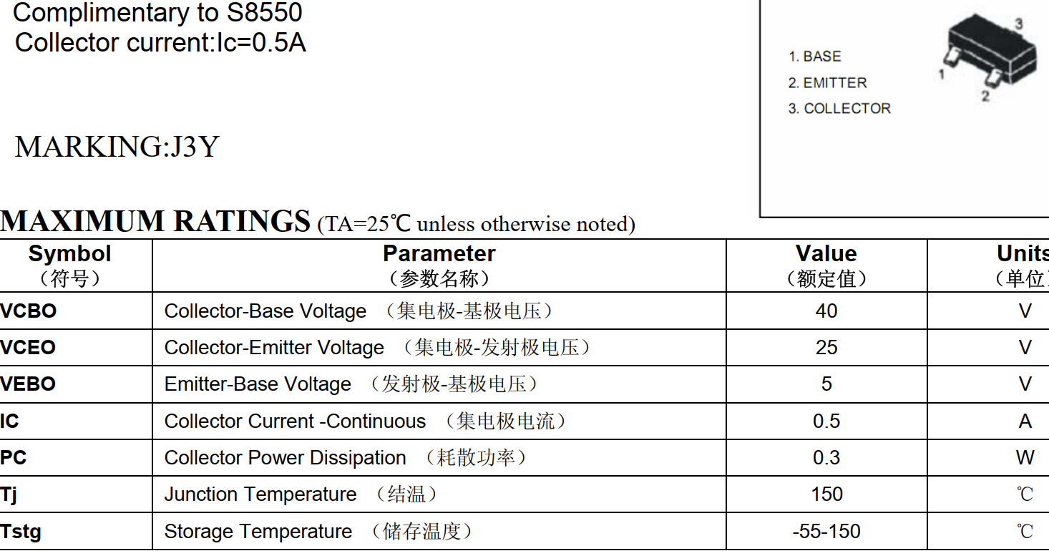
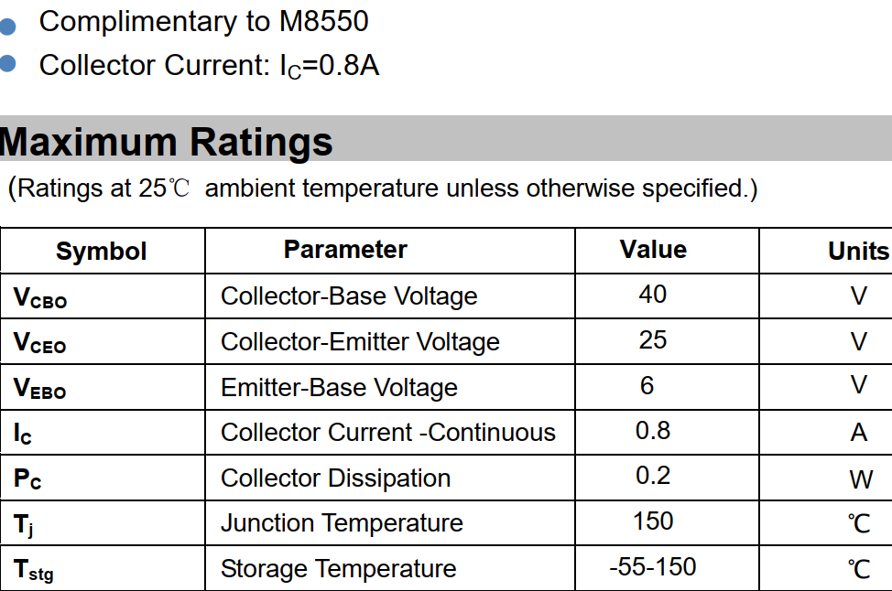
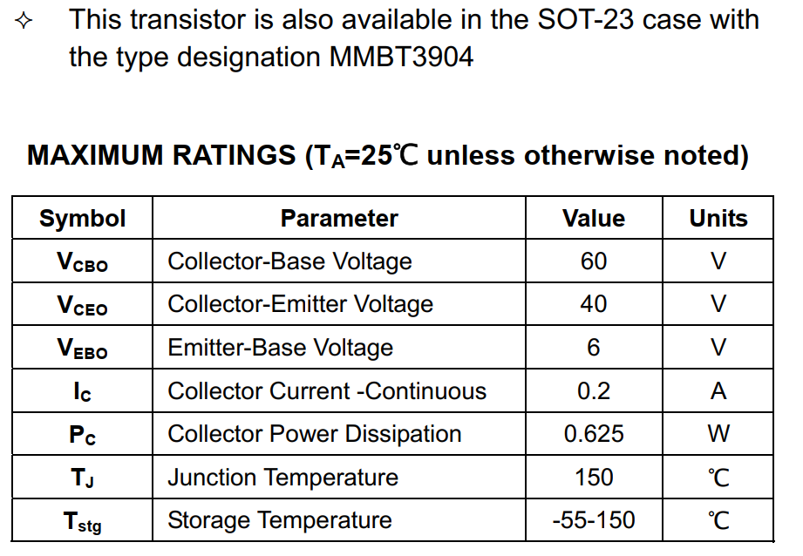
6.3晶体管的应用
小功率三极管体积小，价格低，虽然功率比较小，但许多管子的额定电流达到0.2A以上。
常用NPN型小功率三极管参数
型号 | U_{CEO} | I_{C} | f_{T}
S8050 | 25V | 0.5A | 100MHz
2N3904 | 40V | 0.2A | 300MHz
以上三极管可在开关工作频率为几百kHz以下的电路中满足负载电流要求。且β值大，通常为100以上，只需较小的基极电流IB就可使之处于饱和状态。

Slide 52
例1
设有一个阻抗为40Ω，工作电压为4.5V~5.5V的负载，要求以74HC系列数字器件的输出电平控制此负载的开启与关断，试设计相应的开关电路。
解：
由负载的工作电压和阻抗可知负载的工作电流为：
I_{L}=5V/40Ω=125mA
负载的工作电流I_{L}实际上就是三极管T₁的集电极电流I_{C}。
可选择以S8050作为开关元件，构成低端开关电路。

Slide 53
例1
设8050的β值为100， 饱和导通时，集电极-发射极间压降＜0.3V，可大致取为U_{CES}=0.2V。
可使三极管处于饱和导通所需的基极电流为：
74HC系列门电路的输出参数为：输出高电平电压U_{OH}≥4.4V，输出低电平电压U_{OL}≤ 0.1V，在输出高、低电平时，最大输出电流值均为4 mA。
74HC门电路的高电平输出电流可满足此要求。

Slide 54
例1
取U_{OH}=4.4V，即是逻辑高电平输入电压U_{i}，有：
电路开通时，负载的实际电压为：
U_{O}=5V-0.2V=4.8V
负载实际功率： P_{O}= U_{O} · I_{C} = 0.58W
开关三极管功耗为：P_{T1}= 0.2V·120 mA=24mW
开关三极管的功耗与负载功率之比为：
24mW / 0.58W= 24 mW / 580mW = 4.1%
门电路输出低电平U_{OL}≤ 0.1V，三极管不会开通

Slide 55
例2
设有一个阻抗为200Ω，工作电压为12V的负载，要求以TTL电平控制此负载的开启与关断，试设计相应有开关电路。
解：
由负载的工作电压和阻抗可知其工作电流为：
I_{L}=12V/200Ω=60mA
可选择以2N3904小功率三极管作为开关元件，构成低端开关电路。
设选择的三极管2N3904的β值为100。可有：

Slide 56
例2
TTL标准的输出高电平为U_{OH}≥3.6V，故有：
74LS系列门电路的高电平输出电流I_{OH}≤0.4mA，但74LS系列的缓冲器，如74LS125缓冲器的高电平最大输出电流为2.6mA，可满足此电路要求。
电路开通时，负载实际电压：U_{O}=12V-0.2V=11.8V
负载功率：P_{O}=U_{O} · I_{C} =11.8V · 59mA= 0.7W
三极管的功耗：P_{T1}=0.2V · 59 mA= 11.8mW

Slide 57
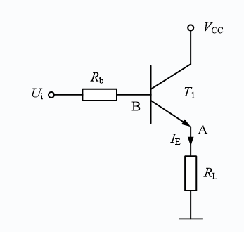
高端电源开关电路
简单的高端开关应用
将NPN型三极管T₁与负载R_{L}调换位置，即得高端开关电路。
但T₁开始导通后，I_{E}流过负载R_{L}立即就会使A点电位上升，以负反馈形式抑制T₁的导通。
只有通过增加一组电压更高的电源，使三极管的基极B点电位高于VCC，才能使T1处于饱和状态。

Slide 58
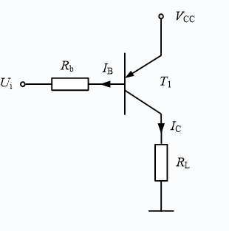
高端电源开关电路
PNP型三极管与NPN型三极管的电流方向相反，故在电路中，当U_{i}为低电平时，电源电压V_{CC}经三极管T₁的发射极至基极产生基极电流，使三极管T₁进入导通状态。
当U_{i}为近似等于电源电压V_{CC}的高电平时，电源电压V_{CC}与输入电压U_{i}之间的电位差低于T₁的发射极至基极导通电压，T₁的基极电流为0， 处于截止状态。

Slide 59
高端电源开关电路
PNP型三极管构成的开关电路的设计应从后向前计算。设输入电压U_{i}为低电平，使PNP型三极管T₁处于饱和导通状态，则其集电极电流I_{C}为
小功率三极管的饱和压降U_{ECS}一般在0.1V~0.5V之间。可大致估测U_{ECS}的值。
k=（1.5~2）。
于是可得基极限流电阻

Slide 60
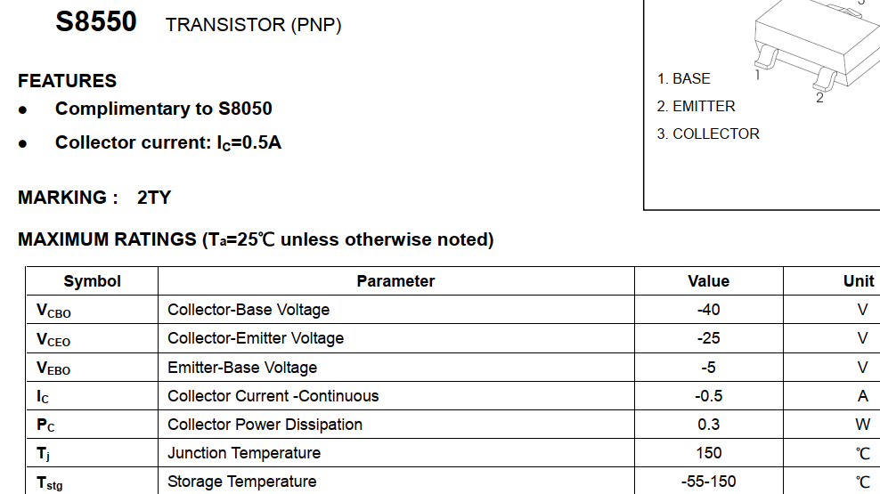
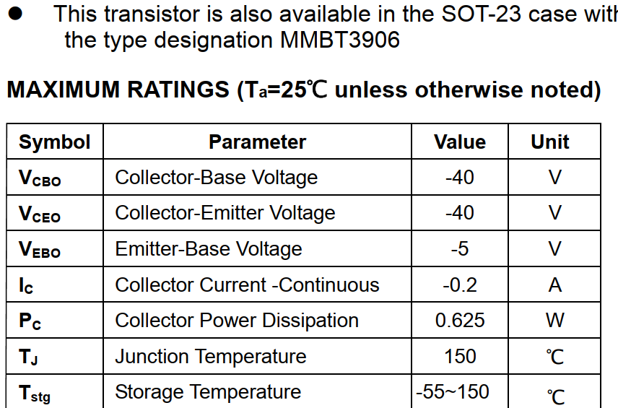
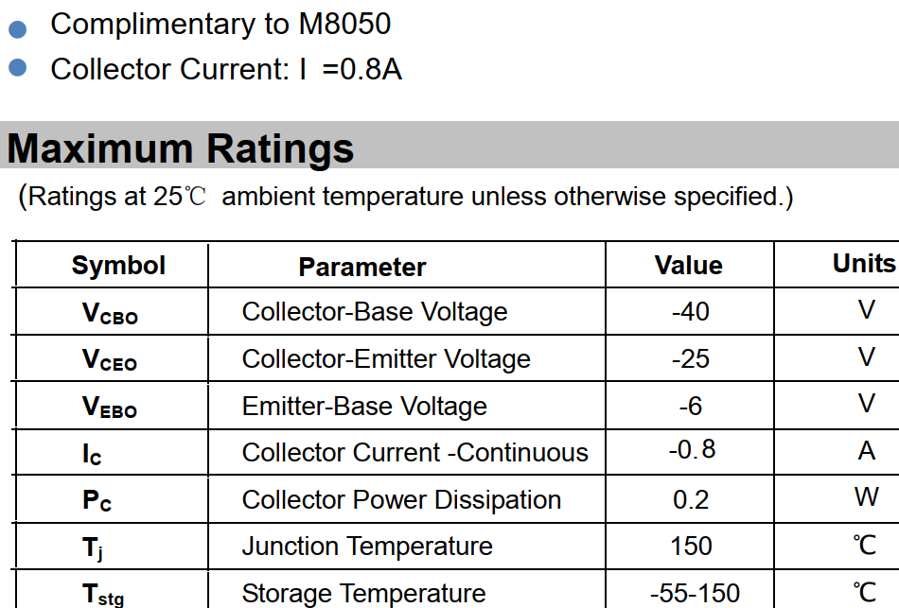
高端电源开关电路
当输入电压U_{i}为近似于电源电压V_{CC}的高电平时，由于电源电压V_{CC}与输入电压U_{i}之间的电位差低于三极管T₁的发射极至基极电压，因此三极管T₁的基极电流为0， T₁处于截止状态。
PNP型小功率三极管体积小，价格低，虽然功率比较小，但许多管子的额定电流达到0.2A以上。
常用PNP型小功率三极管参数
型号 | U_{CEO} | I_{C} | F_{T}
S8550 | 25V | 0.5A | 100MHz
2N3906 | 40V | 0.2A | 300MHz
PNP型三极管的β值通常也为100以上

Slide 61
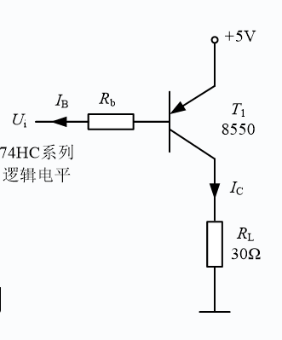
例
设有一个要求使用高端电源开关的负载，其阻抗为30Ω，工作电压为5V，要求以74HC系列数字器件控制此负载的开启与关断，试设计相应的开关电路。
解：负载的工作电流为：
I_{L}=5V/30Ω=167mA
以S8550三极管作为开关元件，构成开关电路。设β值为120，U_{ECS}=0.2V，则

Slide 62
例
74HC系列数字器件的输出低电平为U_{OL}≤0.1V 。
开关电路开通时，
负载上的实际电压为：U_{O}=5V-0.2V=4.8V
负载实际功率： P_{o}= U_{O} · I_{C} = 0.77W
三极管上的功耗为：P_{T1}= 0.2V·160 mA=32mW

Slide 63
开关三极管的功耗与负载功率之比为：
32mW / 0.77W= 32 mW / 770mW = 4.1%
74HC系列数字器件的输出高电平为U_{OH}≥4.4V，但U_{OH}=4.4V这个极限值是在输出电流为4mA拉电流的情况下输出电压要高于的值，本电路中，三极管T₁的基极电流方向是灌入数字器件的输出端的，故74HC系列数字器件的输出电平一定是为5V，使三极管基极电流为0，8550不会开通。

Slide 64
第6章 晶体三极管及其放大电路
知 识 小 结
1. 理解静态工作点稳定的原理及实现电路；
2. 掌握阻容耦合放大电路的分析方法。
3. 掌握晶体管低端、高端及H桥开关的概念、工作原理及分析计算。
作业：P₁₇₇ 6.7、 P₁₇₈ 6.8

